Slide 1
用户界面

Slide 2
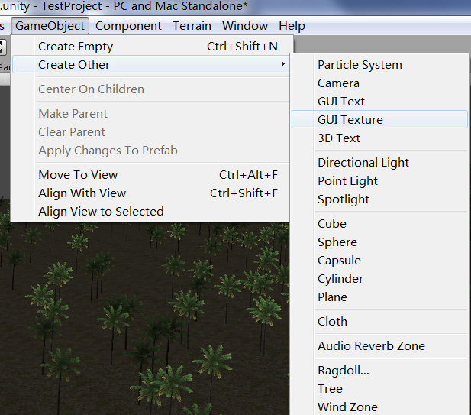

Slide 3
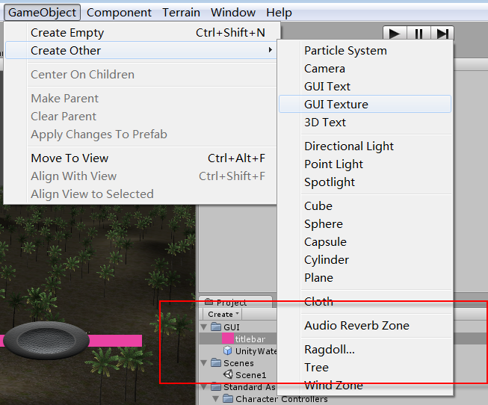
选定图片状态下建立GUI

Slide 4
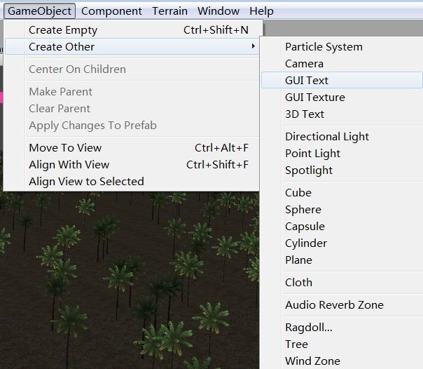
添加文字

Slide 5
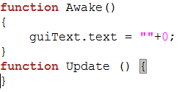
控制文字显示
关联脚本
利用脚本控制

Slide 6
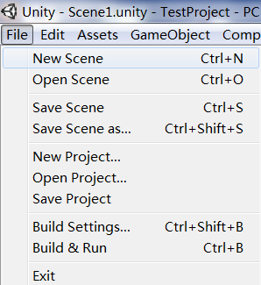
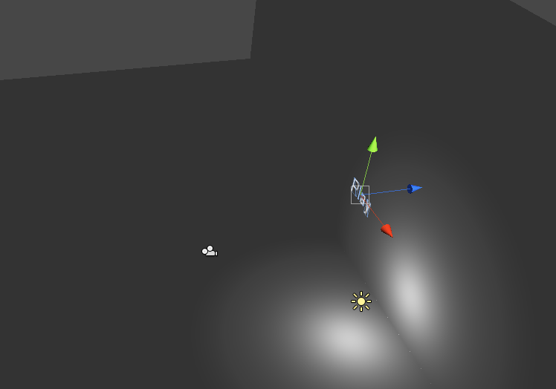
3D菜单
使用类似其他3D物体的方式构造
可以和鼠标发生交互

Slide 7
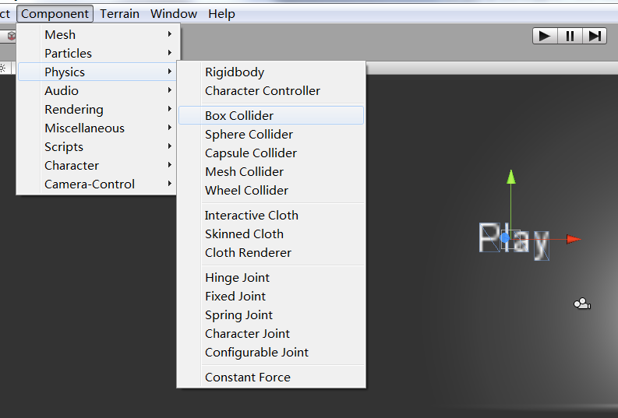
添加和鼠标的交互

Slide 8
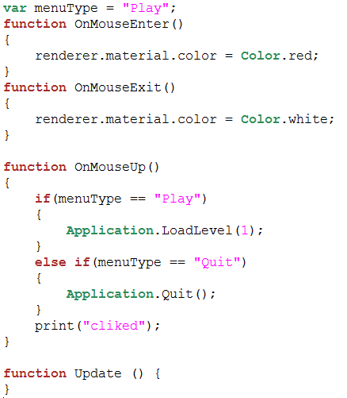

Slide 9
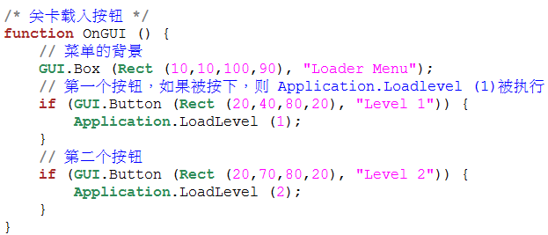
利用脚本方式绘制GUI

Slide 10
标签
标签（Label）只作为显示信息使用，不可交互，不能点击或者移动。
/* GUI.Label 示例 */
function OnGUI () { GUI.Label (Rect (25, 25, 100, 30), "Label");}

Slide 11
按钮
按钮（Button）是最常用的交互控件，每当我们点击按钮，就会触发一些行为。触发的时机是当用户点击按钮然后释放鼠标左键时。
在UnityGUI中，点击按钮时会返回true。要在按钮被按下时执行一些代码，我们可以使用if语句，if内的内容是要执行的内容。
/* GUI.Button 示例*/
function OnGUI () {
if (GUI.Button (Rect (25, 25, 100, 30), "Button")) {
// 这里添加的代码将在按钮被点击时执行
}
}

Slide 12
重复按钮
重复按钮（RepeatButton）是按钮的一种变体，和一般按钮不同的是重复按钮只要按着鼠标，就会每帧都响应按下事件，可以制作一些需要持续按键的事件。
在UnityGUI中，重复按钮只要被点击就会每帧返回true。要在按钮被按下时执行一些代码，我们可以使用if语句，if内的内容是要执行的内容。并会在按钮按下时反复执行。
/* GUI.RepeatButton 示例*/
function OnGUI () {
if (GUI.RepeatButton (Rect (25, 25, 100, 30), "RepeatButton")) {
// 如果在按钮点击状态下，每帧都会执行这里添加的代码
}
}

Slide 13
文本框
文本框（TextField）是一种可以交互的，可编辑的区域，包含一行文本字符串。
文本框可以显示一个字符串。当字符串被编辑后，就会返回编辑后的字符串。
/* GUI.TextField 示例*/
var textFieldString = "text field";
function OnGUI () {
textFieldString = GUI.TextField (Rect (25, 25, 100, 30), textFieldString);
}

Slide 14
文本域
文本域（TextArea）是一种可交互的，可编辑的区域，包含多行文本字符串。
文本域也可以显示一个字符串。当字符串被编辑后，就会返回编辑后的字符串。
/* GUI.TextArea 示例*/
var textAreaString = "text area";
function OnGUI () {
textAreaString = GUI.TextArea (Rect (25, 25, 100, 30), textAreaString);
}

Slide 15
开关
开关（Toggle）可以建立一个具有选中和未选中两种状态复选框（checkbox），点击就会改变状态。开关的on/off状态是通过一个布尔型变量存储的。开关控件在被点击的时候会返回一个新的布尔值，我们需要定义一个布尔型变量来接受这个返回值。
/* GUI.Toggle示例 */
var toggleBool = true;
function OnGUI () {
toggleBool = GUI.Toggle (Rect (25, 25, 100, 30), toggleBool, "Toggle");
}

Slide 16
工具栏
工具栏（Toolbar）其实就是一行按钮的集合，但一个时间只能有一个按钮处于激活状态，直到另一个按钮被按下，我们可以在工具栏中声明任意数量的按钮。用一个整形变量记录按下的按钮，它是创建函数的返回值，也要作为它的一个参数。创建工具栏时的数组参数长度将决定工具栏中的按钮数量。
/* GUI.Toolbar示例*/
var toolbarInt = 0;
var toolbarStrings : String[] = ["Toolbar1", "Toolbar2", "Toolbar3"];
function OnGUI () {
toolbarInt = GUI.Toolbar (Rect (25, 25, 250, 30), toolbarInt, toolbarStrings);
}

Slide 17
选择网格
选择网格（SelectionGrid）就是多行的工具栏，和工具栏一样，某一时刻只能有一个激活的按钮。我们可以决定选择网格的行数和列数。用一个整形变量记录按下的按钮，作为创建函数中的一个参数，并接受返回值。函数中的数组参数用来决定网格中按钮的数量。SelectionGrid函数最后一个参数决定了网格的行数。
/* GUI.SelectionGrid示例 */
var selectionGridInt : int = 0;
var selectionStrings : String[] = ["Grid 1", "Grid 2", "Grid 3", "Grid 4"];
function OnGUI () {
selectionGridInt = GUI.SelectionGrid (Rect (25, 25, 100, 30), selectionGridInt, selectionStrings, 2);
}

Slide 18
滑动块
水平滑动块（HorizontalSlider）可以在最大和最小值之间左右滑动，来改变这个值的大小。我们用一个浮点型变量存储滑块的位置，该变量将作为HorizontalSlider函数的参数，并能得到交互的返回值。我们也可以在参数中设置最大值和最小值。
/* Horizontal Slider示例 */
var hSliderValue : float = 0.0;
function OnGUI () {
hSliderValue = GUI.HorizontalSlider (Rect (25, 25, 100, 30), hSliderValue, 0.0, 10.0);
}

Slide 19
滚动条
水平滚动条（HorizontalScrollbar）有点类似水平滑动块，就像浏览器或者word程序中的滑动条一样，可以用来操作卷轴移动。水平滚动条和滑动块只有一点不同，多了一个决定滚动条长度的变量。
/* Horizontal Scrollbar示例*/
var hScrollbarValue : float;
function OnGUI () {
hScrollbarValue = GUI.HorizontalScrollbar (Rect (25, 25, 100, 30), hScrollbarValue, 1.0, 0.0, 10.0);
}

Slide 20
卷轴视图
卷轴视图（ScrollViews）能够为其他控件提供更大的显示区域。卷轴视图需要两个Rect作为参数，第一个矩形是显示大小，第二个是实际大小。当实际大小大于显示大小时，就会使用滚动条。我们还需要一个二维向量来存储显示区域的位置。
/* ScrollView示例*/
var scrollViewVector : Vector2 = Vector2.zero;
var innerText : String = "I am inside the ScrollView";
function OnGUI () {
// 开始定义卷轴视图
scrollViewVector = GUI.BeginScrollView (Rect (25, 25, 100, 100), scrollViewVector, Rect (0, 0, 400, 400));
// 在卷轴视图中添加一些控件
innerText = GUI.TextArea (Rect (0, 0, 400, 400), innerText);
// 卷轴视图定义完成
GUI.EndScrollView();
}

Slide 21
窗口
窗口（Windows）是一个容器，当点击的时候，窗口会获得或失去焦点。每个窗口都有ID编号。窗口的内容都写在单独的函数中，当这个窗口被点击激活的时候调用。窗口是唯一一个需要附带函数的控件。我们必须给每个窗口设置ID和对应函数，在这个函数中具体写这个窗口要执行的代码。
/* Window 示例*/
var windowRect : Rect = Rect (20, 20, 120, 50);
function OnGUI () {
windowRect = GUI.Window (0, windowRect, WindowFunction, "My Window");
}
function WindowFunction (windowID : int) {
// 在这个窗口内绘制一些控件
}

Slide 22
GUI.changed变量
GUI.changed变量可以得到用户是否进行了GUI交互（比如按下按钮、拖拽滚动条等），当用户执行特定交互的话，这个值会被赋予true。下面是GUI.changed变量被用于工具栏的一个例子，我们可以获得工具栏中的按钮被点击的情况，进而做相应的处理。
/* GUI.changed示例*/
private var selectedToolbar : int = 0;
private var toolbarStrings = ["One", "Two"];
function OnGUI () {
selectedToolbar = GUI.Toolbar (Rect (50, 10, Screen.width - 100, 30), selectedToolbar, toolbarStrings);
// 如果用户在这一帧点选了一个新的工具栏按钮，程序将处理这个输入
if (GUI.changed)
{
print ("The toolbar was clicked");
if (selectedToolbar == 0)
{
print ("First button was clicked");
}
else
{
print ("Second button was clicked");
}
}
}

Slide 23
控件的定制
开发者可以通过GUIStyles和GUISkins自定义GUI控件的外观，可以使得游戏界面风格更加多样化。在UnityGUI中，GUIStyles决定了控件的外观样式，如果不进行设置，则采用Unity的默认样式。当使用的GUIStyles较多时，可以将它们放入GUISkin中，便于管理，GUISkin是GUIStyles的集合。
GUIStyles是模仿网络浏览器的层叠样式表（CCS）设计的，控件决定内容，样式（Style）决定外观。

Slide 24
修改控件的样式
不同的控件有不同的默认样式，其实就是一个字符串，GUI.Button()的样式是"button"，GUI.Toggle()的样式是"toggle"，我们可以通过改变构造函数的最后一个参数重载GUIStyle。
/*修改控件的默认样式*/
function OnGUI () {
// 将标签控件的样式修改为"box"类型的 GUIStyle.
GUI.Label (Rect (0,0,200,100), "Hi - I'm a label looking like a box", "box");
// 将按钮控件的样式修改为"toggle"类型的 GUIStyle
GUI.Button (Rect (10,140,180,20), "This is a button", "toggle");
}

Slide 25
当我们声明一个全局的GUIStyle变量时，该样式变量将显示在属性窗口中，并可以对其属性进行编辑。
/* 为控件使用自定义的样式*/
var customButton : GUIStyle;
function OnGUI () {
// 制作一个按钮，并使用样式变量作为按钮的样式
GUI.Button (Rect (10,10,150,20), "I am a Custom Button", customButton);
}

Slide 26
使用皮肤
当我们使用的样式较多的时候，就需要把它们集合起来，组成一个皮肤（GUISkin），便于管理、更新。
可以通过工具栏的 Assets->Create->GUI Skin选项创建GUISkin，这会在工程文件夹中创建一个皮肤，选择这个皮肤可以看到其中包含的所有样式。
我们也可以在OnGUI()方法中，使用GUI.skin。

Slide 27
/* 使用皮肤变量的例子*/
var mySkin : GUISkin;
function OnGUI () {
// 将定义的皮肤变量设置为当前使用的皮肤
GUI.skin = mySkin;
// 制作一个按钮控件，这个控件将使用皮肤变量中默认的按钮样式
GUI.Button (Rect (10,10,150,20), "Skinned Button");
}

Slide 28
在OnGUI()方法中，也可以通过切换当前皮肤，使用不同皮肤中的控件样式。
/*在OnGUI()函数中切换皮肤的示例 */
var mySkin : GUISkin;
var toggle = true;
function OnGUI () {
// 将皮肤变量设置为当前使用的皮肤
GUI.skin = mySkin;
// 制作一个开关控件，将使用当前皮肤中的"button"样式
toggle = GUI.Toggle (Rect (10,10,150,20), toggle, "Skinned Button", "button");
// 将当前使用的皮肤设置为Unity中的默认皮肤
GUI.skin = null;
//制作一个按钮，将使用Unity中默认的"button" 样式
GUI.Button (Rect (10,35,150,20), "Built-in Button");
}

Slide 29
布局管理
UnityGUI有两种控制GUI布局的方法：手动设置控件在屏幕上的位置；或者使用自动布局系统。这两种方法也可以混合使用。
到现在为止我们的例子使用的都是手动布局。要使用自动布局，在调用控件方法时用GUILayout代替GUI。OnGUI()方法中可同时使用两种布局，当我们能够自己设计界面时，可以使用手动布局；当我们不确定有多少界面元素时，使用自动布局。
自动布局和手动布局的两个最主要不同点是：使用GUILayout 代替GUI，不使用 Rect() 函数。

Slide 30
扩展UnityGUI
UnityGUI能够支持自定义的控件类型，能够满足游戏界面更加复杂和个性化的需求。有的时候我们需要同时用到两种控件。例如，在游戏的角色创建页面，需要很多水平滑块，每一个都要一个标签来说明。所以我们希望GUI.Label()和GUI.HorizontalSlider()一起调用。所以我们可以创建一个复合控件，其中包含标签和滑块。
/* Label和Slider复合控件*/
var mySlider : float = 1.0;
function OnGUI () {
mySlider = LabelSlider (Rect (10, 100, 100, 20), mySlider, 5.0, "Label text here");
}
function LabelSlider (screenRect : Rect, sliderValue : float, sliderMaxValue : float, labelText : String) : float {
GUI.Label (screenRect, labelText);
screenRect.x += screenRect.width;
sliderValue = GUI.HorizontalSlider (screenRect, sliderValue, 0.0, sliderMaxValue);
return sliderValue;
}

Slide 31
为了便于使用，可以将复合控件的定义放置于一个单独的脚本当中，比如，将下面的代码存储成名为CompoundControls的脚本，在其他脚本中，只要调用CompoundControls.LabelSlider()就可以创建复合控件。
/*名为CompoundControls的脚本 */
static function LabelSlider (screenRect : Rect, sliderValue : float, sliderMaxValue : float, labelText : String) : float {
GUI.Label (screenRect, labelText);
screenRect.x += screenRect.width;
sliderValue = GUI.HorizontalSlider (screenRect, sliderValue, 0.0, sliderMaxValue);
return sliderValue;
}

Slide 32
我们也可以创建其他类型的复合控件，比如下面代码创建了一个可重复使用的用于颜色调节的滑块。
/* 色彩调节复合滑块*/
var myColor : Color;
function OnGUI () {
myColor = RGBSlider (Rect (10,10,200,10), myColor);
}
function RGBSlider (screenRect : Rect, rgb : Color) : Color {
rgb.r = GUI.HorizontalSlider (screenRect, rgb.r, 0.0, 1.0);
screenRect.y += 20;
rgb.g = GUI.HorizontalSlider (screenRect, rgb.g, 0.0, 1.0);
screenRect.y += 20;
rgb.b = GUI.HorizontalSlider (screenRect, rgb.b, 0.0, 1.0);
return rgb;
}

Slide 33
我们还可以创建基于复合控件的复合控件。把上面的 RGBSlider例子和LabelSlider一起使用。
/* RGB Label Slider复合控件 */
var myColor : Color;
function OnGUI () {
myColor = RGBLabelSlider (Rect (10,10,200,20), myColor);
}
function RGBLabelSlider (screenRect : Rect, rgb : Color) : Color {
rgb.r = CompoundControls.LabelSlider (screenRect, rgb.r, 1.0, "Red");
screenRect.y += 20;
rgb.g = CompoundControls.LabelSlider (screenRect, rgb.g, 1.0, "Green");
screenRect.y += 20;
rgb.b = CompoundControls.LabelSlider (screenRect, rgb.b, 1.0, "Blue");
return rgb;
}

